Slide 1
第3章 组合逻辑电路
第一讲 组合逻辑电路概述
第二讲 典型组合逻辑部件设计
第三讲 组合逻辑电路时序分析
Notes:
2小时讲完

Slide 2
第一讲 组合逻辑电路概述
组合逻辑电路构成规则
逻辑电路图
两级与多级组合逻辑电路
组合逻辑电路设计
无关项、非法值和高阻态

Slide 3
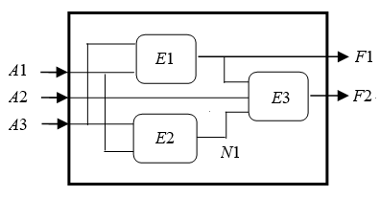
1 组合逻辑电路概述
数字逻辑电路可被看成是带有若干输入端和若干输出端的黑盒子，每个输入端和输出端只有高电平、低电平两种状态，对应1或0。
分为组合（combinational）逻辑电路和时序（sequential）逻辑电路两种类型。
组合逻辑电路的输出值仅依赖于当前输入值
时序逻辑电路的输出值不仅依赖于输入值，还与当前状态（现态）有关。电路中存在存储部件或反馈结构
黑盒内部可被看成由若干元件和若干结点互连而成。
元件本身又可以是一个数字逻辑电路
结点可以是输入结点(如A1)、内部结点(如N1）和输出结点(如F1)

Slide 4
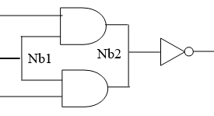
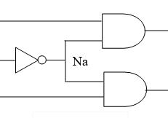
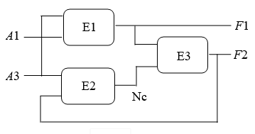
1.1 组合逻辑电路构成规则
最简单的组合逻辑电路是逻辑门电路，实现基本逻辑运算
组合逻辑电路构成规则
每个元件本身是组合逻辑电路
输出结点不能互连
输出结点不能反馈到输入端
不是组合逻辑电路
是组合逻辑电路
不是组合逻辑电路

Slide 5
1.2 逻辑电路图
逻辑电路图描述数字电路内部元件的结构及其相互连接关系
每个逻辑电路图对应一个逻辑表达式
一个真值表可能对应多个不同的逻辑表达式，从而对应多个不同的逻辑电路图，因而可以有多个不同的实现方式
任何逻辑表达式都可写成与、或、非三种基本运算的逻辑组合
一个逻辑门的输出可作为另一个逻辑门的输入
扇入系数：一个逻辑门所允许的输入端的最大数目
扇出系数：一个逻辑门输出端信号所能驱动的下一级输入端的最大
数目

Slide 6
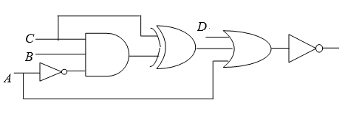

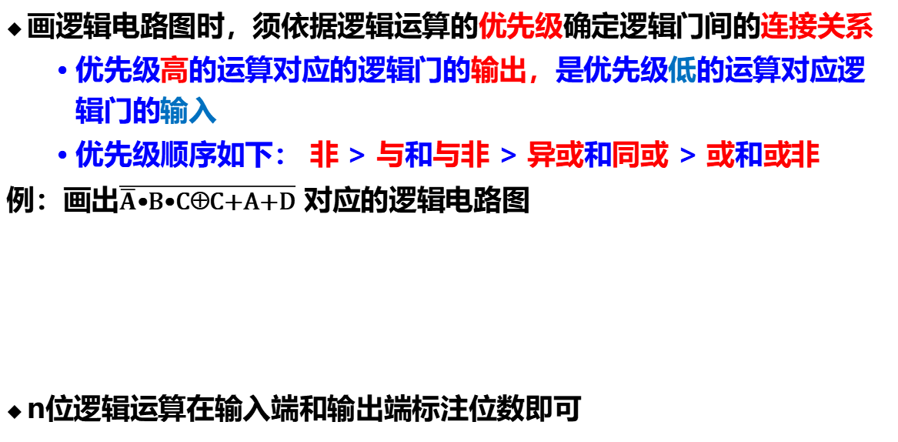
1.2 逻辑电路图
画逻辑电路图时，须依据逻辑运算的优先级确定逻辑门间的连接关系
优先级高的运算对应的逻辑门的输出，是优先级低的运算对应逻辑门的输入
优先级顺序如下： 非 > 与和与非 > 异或和同或 > 或和或非
例：画出$\overline{\overline{A}\text{•}\text{B}\text{•}\text{C}\text{⊕}\text{C}\text{+}\text{A}\text{+}\text{D}}$ 对应的逻辑电路图
n位逻辑运算在输入端和输出端标注位数即可
Notes:
从输入A到输出经过了

Slide 7
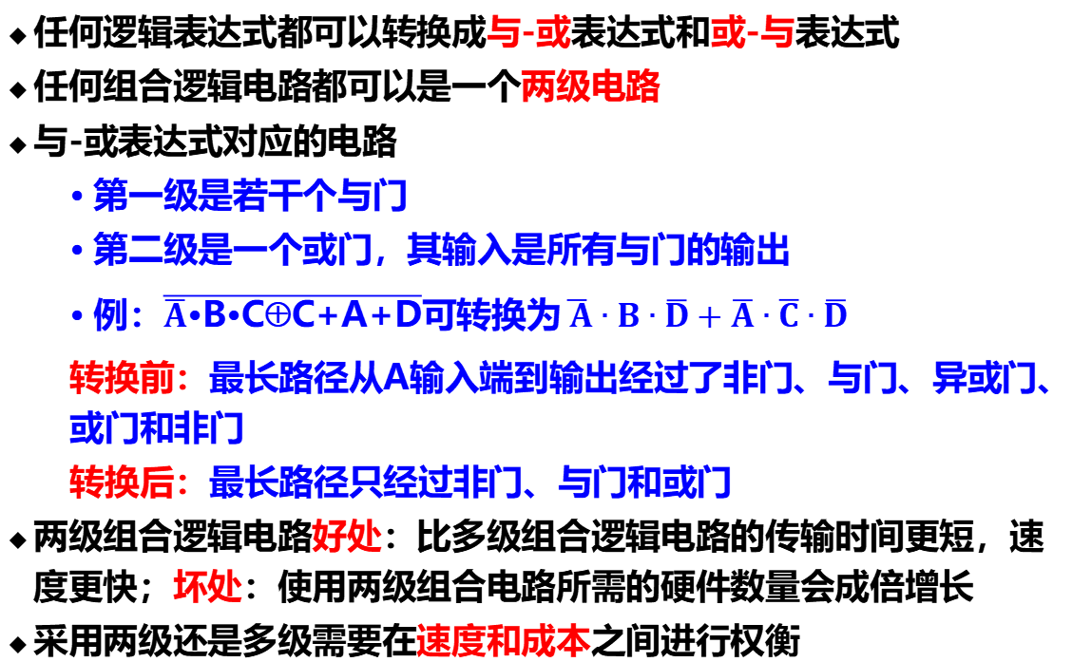
1.3 两级和多级组合逻辑电路
任何逻辑表达式都可以转换成与-或表达式和或-与表达式
任何组合逻辑电路都可以是一个两级电路
与-或表达式对应的电路
第一级是若干个与门
第二级是一个或门，其输入是所有与门的输出
例：$\overline{\overline{A}\text{•}\text{B}\text{•}\text{C}\text{⊕}\text{C}\text{+}\text{A}\text{+}\text{D}}$可转换$\text{为}\overline{ A}∙B∙\overline{D}+\overline{A}∙\overline{C}∙\overline{D}$
转换前：最长路径从A输入端到输出经过了非门、与门、异或门、或门和非门
转换后：最长路径只经过非门、与门和或门
两级组合逻辑电路好处：比多级组合逻辑电路的传输时间更短，速度更快；坏处：使用两级组合电路所需的硬件数量会成倍增长
采用两级还是多级需要在速度和成本之间进行权衡

Slide 8
1.4 组合逻辑电路设计
从文字描述到逻辑电路或系统设计的整个过程如下：
分析文字描述
逻辑抽象：根据功能需求分析输入、输出间的逻辑关系
给出真值表/输出表达式
逻辑化简：利用布尔代数或卡诺图等化简函数表达式
最简输出表达式
函数转换：独立逻辑门、中间组件、可编程器件
画出逻辑电路图
逻辑器件的标准符号，输入、输出信号、器件标识
评价电路
电路分析：功能、缺陷、电气特性等
Notes:
综合：从功能的准确形式定义开始构建出具体实现的过程，一个能够实现这个功能的物理逻辑电路。
通常与非门比与门速度快、或非门比或门速度快，可用与非门代替与门、或非门代替或门。

Slide 9
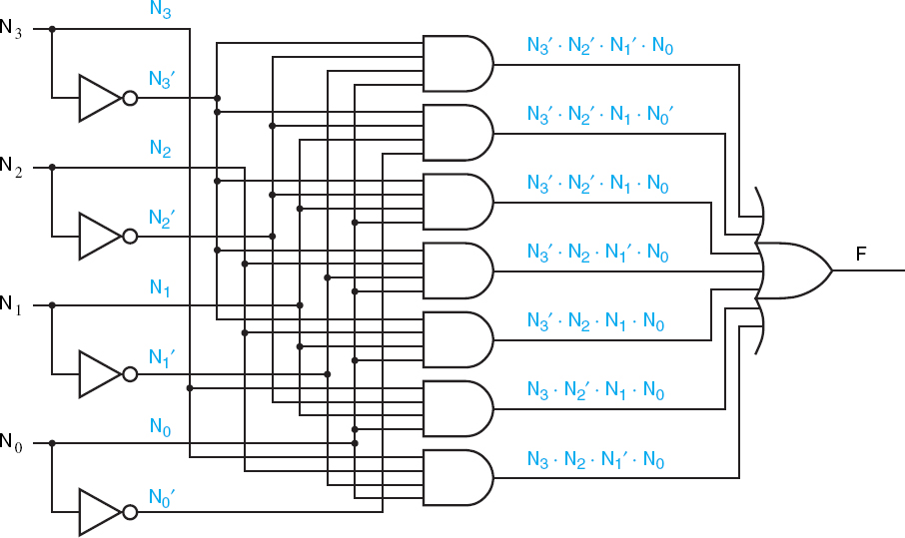
1.4 组合逻辑电路设计
例1：素数检测器的设计
4-bit input, N₃N₂N₁N₀
写出最小项表达式
列出真值表
row N₃ N₂ N₁ N₀
0 0 0 0 0
1 0 0 0 1
2 0 0 1 0
3 0 0 1 1
4 0 1 0 0
5 0 1 0 1
6 0 1 1 0
7 0 1 1 1
8 1 0 0 0
9 1 0 0 1
10 1 0 1 0
11 1 0 1 1
12 1 1 0 0
13 1 1 0 1
14 1 1 1 0
15 1 1 1 1
F
0
1
1
10
1
0
100010100
F = Σ_{Ν3Ν2Ν1Ν0}(1,2,3,5,7,11,13)
硬件资源：7个4输入与门、1个7输入或门
Notes:
Brute-force design
canonical sum (sum of minterms)

Slide 10
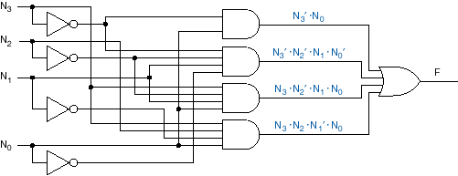
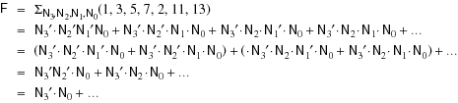
1.4 组合逻辑电路设计
利用布尔代数化简, 以减少逻辑门数和输入端数
X·Y+X·Y’=X
F = Σ_{Ν3Ν2Ν1Ν0}(1,2,3,5,7,11,13)
=N₃’N₀+N₃’  N₂’  N₁  N₀’+N₃  N₂’  N₁  N₀+N₃  N₂  N₁’  N₀
减少：3个与门和17个输入端
Notes:
Reduce number of gates and gate inputs

Slide 11




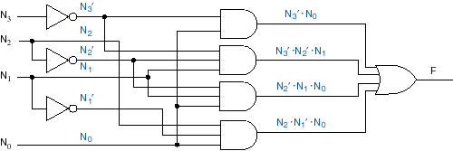
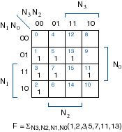
1.4 组合逻辑电路设计
按卡诺图化简
$$N_{2}∙\overline{N_{1}}{∙N}_{0}$$
$$\overline{N_{3}}N_{0}$$
$$\overline{N_{2}}{{∙N}_{1}∙N}_{0}$$
$$\overline{N_{3}}∙\overline{N_{2}}N_{1}$$
F=N₃’N₀+N₃’  N₂’  N₁ + N₂’  N₁  N₀+ N₂  N₁’  N₀
减少：3个与门和20个输入端

Slide 12
1.4 组合逻辑电路设计
例2：设计一个监视交通信号灯工作状态的逻辑电路
1、进行逻辑抽象
输入变量：红R 黄Y 绿G 三盏灯的状态
灯亮为1，不亮为0
输出变量：故障信号F
正常工作为0，发生故障为1
真 值 表
故障状态
正常工作状态
R
Y
G
F
0 0 0
0 0 1
0 1 0
0 1 1
1 0 0
1 0 1
1 1 0
1 1 1
1
0
0
1
0
1
1
1
Notes:
1、根据功能需求，分析其内在因果关系，确定输入变量和输出变量；
2、定义逻辑状态含义：逻辑赋值；
3、根据因果关系列出真值表。

Slide 13


1.4 组合逻辑电路设计
逻辑抽象结果
2、逻辑化简
写出逻辑函数式并化简
真 值 表
R
Y
G
F
R·Y
0 0 0
0 0 1
0 1 0
0 1 1
1 0 0
1 0 1
1 1 0
1 1 1
RY
1
0
0
1
0
1
1
1
00 01 11 10
G
0
1 1
$\overline{R}$ ·$\overline{Y}$·$\overline{G}$
1
1 1 1
Y·G
R·G
F =$\overline{R}$ ·$\overline{Y}$·$\overline{G}$ + R·Y + R·G + Y·G

Slide 14

1.4 组合逻辑电路设计
3、电路设计
F =$\overline{R}$ ·$\overline{Y}$·$\overline{G}$ + R·Y + R·G + Y·G
用与非门实现
Notes:
两个电路图功能相同，性价比、速度不同
公式法化简
根据逻辑代数的公理、定律、定理、公式等，消去逻辑函数式中多余的乘积项和多余的因子，进行化简。
公式法化简没有固定的步骤，而要根据具体问题具体应用不同的方法，这些方法大致包括：
并项法、吸收法、消因子法、消项法、配项法等。
化简的方法不是唯一的。

Slide 15
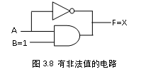
1.5 无关项、非法值和高阻态
无关项
某些输入组合对应的输出值可以任意值
某些输入组合不应该出现在真值表中
这些输入组合对应的输出值在化简时可标识为d，可以取值0或1，具体数值根据化简的需要而定
可简化电路从而降低成本，但也更易受干扰
例如：8421 BCD码输入时，大于1001的编码为无关项
非法值
信号值不能被有效识别为高电平或低电平，处于不确定状态。例如：下图中的信号X

Slide 16
1.5 无关项、非法值和高阻态
三态门（three-state gate）是一种重要的总线接口电路，也称三态缓冲器，其输出既可以是通常的逻辑值1 或 0，又可以是高阻态
高阻态Hi-Z：输出处于非正常逻辑态的第三种电气态，好像和电路断开一样
三态门有一个额外的输出使能控制端EN
EN A Q1 Q2 OUT L L off off Hi-Z L H off off Hi-Z H L on off L H H off on H
VDD
EN
Q2
OUT
A
Q1
EN
OUT
A
三态门用途：可用于连接总线，多个三态输出连在一起等
Notes:
三态缓冲器的用途：三态总线。使用三态缓冲器需要注意的是：如果两个电路同时向一个总线输出，并且试图让总线驱动为不同的状态，则总线上会出现非法值（非逻辑值）。

Slide 17
第二讲 典型组合逻辑部件
译码器和编码器
多路选择器和多路分配器
半加器和全加器

Slide 18
2 典型组合逻辑部件
大型的复杂数字系统通常采用层次化、模块化方式构建
大型的数字系统由基本组合逻辑元件和时序逻辑元件相互连接而构建
基本的组合逻辑元件的功能有译码、选择、比较、运算、缓存并传送等
可用不同方法描述和说明组合电路的功能或行为
真值表：使用只读存储器ROM来实现，慢、效率较低。
两级逻辑表达式：采用分立SSI门电路来实现。
直观功能表述：用提供单一功能的逻辑构件来实现，如译码器、编码器、加法器、比较器等
Notes:
调整次序，先讲解译码器和多路选择器，再讲解ROM和组合PLD

Slide 19
2.1 译码器和编码器
译码器（decoder）：一种多输入、多输出的组合电路。
为多输入端、多输出端电路，且输入端数比输出端数少
电路功能反映输入编码与输出编码之间的映射关系
通常输出编码采用2^{n}中取1码，即单热点（one-hot）编码
可以通过使能端EN来控制电路实现映射功能
n位二进制码
n-2^{n}译码器
输入：n位二进制编码
输出：2^{n}中取1码
例如：
2-4译码器
3-8译码器
4-16译码器
输入
编码
映射
输出
编码
使能
2^{n}中取1码
Notes:
输出无效编码

Slide 20
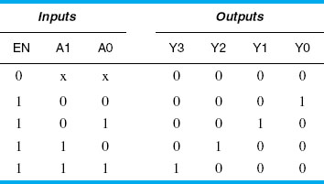
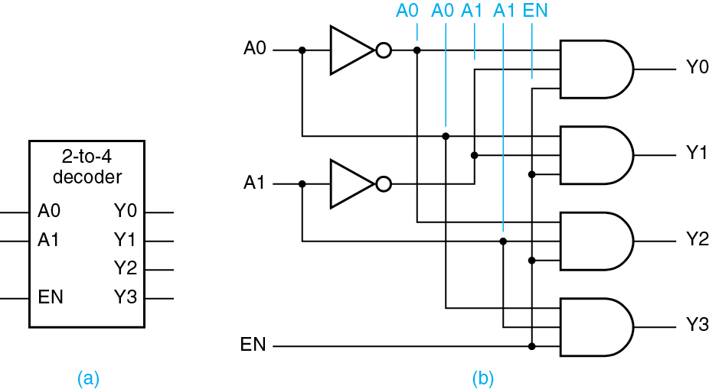

2.1 译码器和编码器
x表示该输入don’t care
例1：2-4译码器74X139
输出端高电平有效，表示选中输出，对应输入信号的最小项
通过使能控制端EN（Enable Control）禁止或实现相应的功能
EN=0时，输出为全0
消除干扰
功能扩展
如，Y2=EN·A1·$\overline{A0}=EN\text{·}$m₂
Notes:
最大输入端的宽度是3

Slide 21
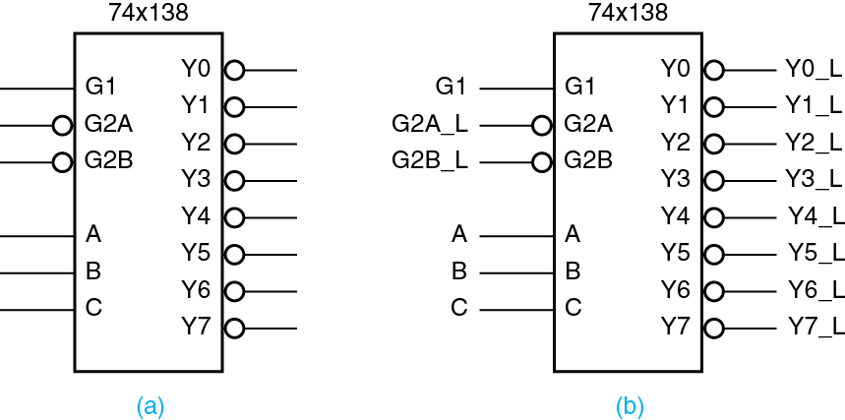
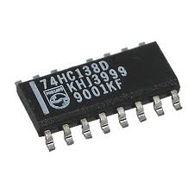
2.1 译码器和编码器
例2：3-8译码器 74X138
输出端低电平有效，对应输入信号的最大项
有3个使能控制端
Notes:
建议简单提一下即可

Slide 22
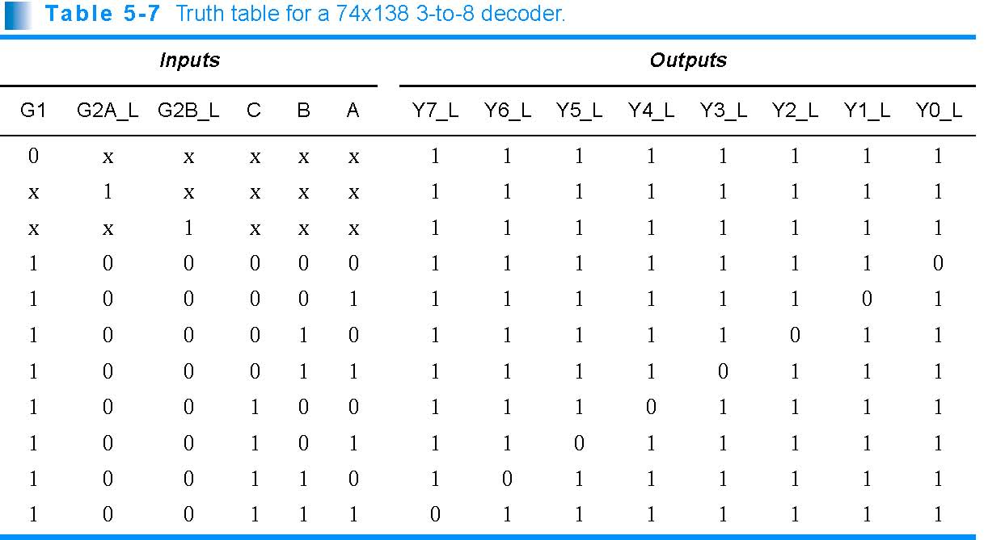


2.1 译码器和编码器
74X138的功能表
M₆
EN=$\overline{G1}$+G2A_L+G2B_L
例：Y6_L=$EN$+$\overline{C}$+$\overline{B}$+A
Notes:
输出函数表达式，可以用最小项表达式，也可用最大项表达式
最大项处理一个表达式，最小项处理多个表达式课化简成1项，与最大项相反

Slide 23
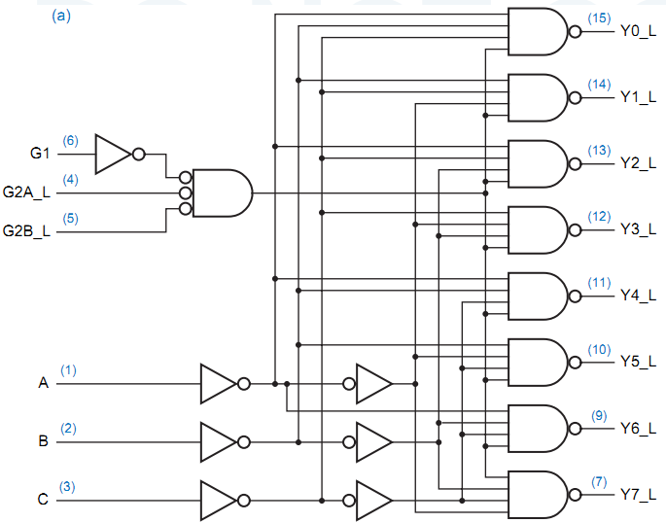
2.1 译码器和编码器
74X138逻辑原理图
使能控制端
输入端
思考：当输入端同时发生变化时，对输出端的影响。
Notes:
考虑A、B、C不同输入到Y1_L的不同数据通路，导致不同的延迟时间，比如A、B同时变化01-10，对Y1_L的影响的速度是不同的，导致产生尖峰脉冲。
最宽的输入端是4

Slide 24
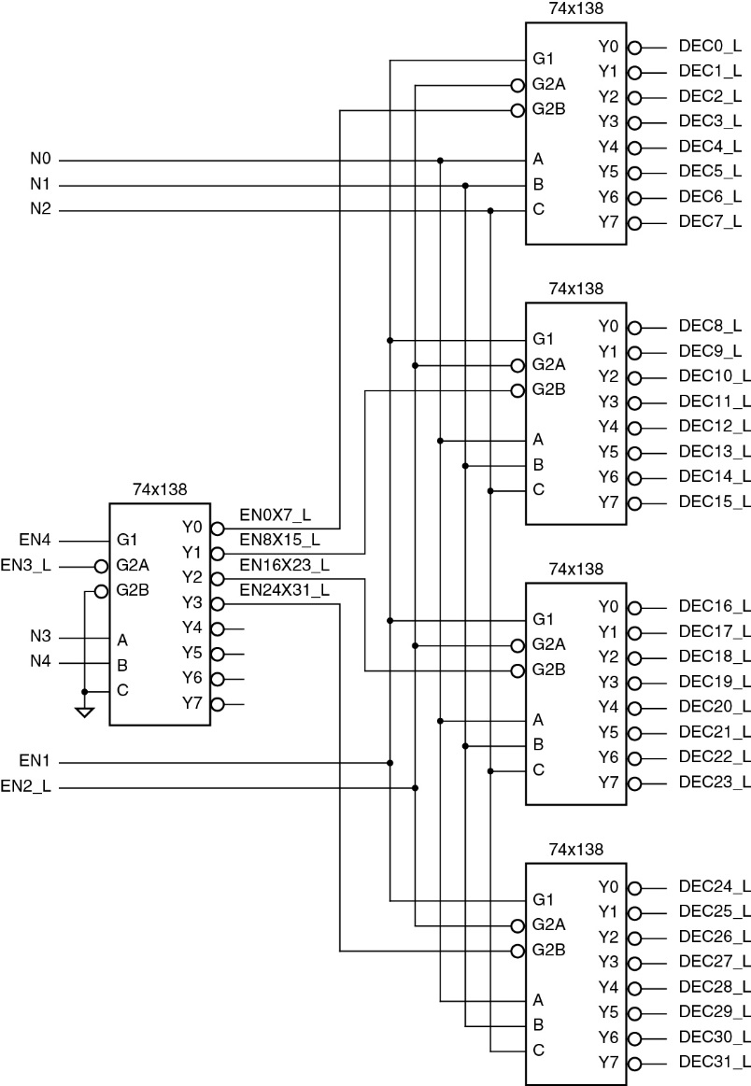
2.1 译码器和编码器
最宽的门电路有4个输入端
3-8译码器级联成5-32二进制译码器
Notes:
有其它级联方式吗？更大译码器如何实现？预译码

Slide 25
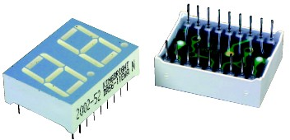
2.1 译码器和编码器
例2：七段显示译码器
a
f
b
g
每段是一个LED (发光二极管)，通过控制其亮和灭，可得到数字或字母等符号的形状
e
c
dp
d
公共阳极
a
b
c
d
e
f
g
dp
a
b
c
d
e
f
g
dp
公共阴极
共阳极，输入为低电平二极管导通；共阴极，输入为高电平二极管导通。
Notes:
D.P: Decimal Point

Slide 26
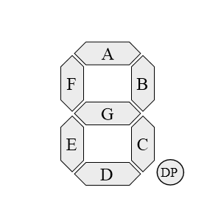
















2.1 译码器和编码器
输入信号：4位二进制编码
输出：七段码（的驱动信号）a ~ g
假设共阴极，即 1-亮；0-灭
1011011
1111110
0110011
Notes:
写共阳极时的编码

Slide 27
2.1 译码器和编码器
A3 A2 A1 A0
a b c d e f g
七段数字显示译码器真值表
0
1
2
3
4
5
6
7
8
9
0 0 0 0
0 0 0 1
0 0 1 0
0 0 1 1
0 1 0 0
0 1 0 1
0 1 1 0
0 1 1 1
1 0 0 0
1 0 0 1
1 1 1 1 1 1 0
0 1 1 0 0 0 0
1 1 0 1 1 0 1
1 1 1 1 0 0 1
0 1 1 0 0 1 1
1 0 1 1 0 1 1
1 0 1 1 1 1 1
1 1 1 0 0 0 0
1 1 1 1 1 1 1
1 1 1 0 0 1 1
A
b
C
d
E
F
1 0 1 0
1 0 1 1
1 1 0 0
1 1 0 1
1 1 1 0
1 1 1 1
1 1 1 0 1 1 1
0 0 1 1 1 1 1
1 0 0 1 1 1 0
0 1 1 1 1 0 1
1 0 0 1 1 1 1
1 0 0 0 1 1 1
Notes:
注意6和b的区别

Slide 28
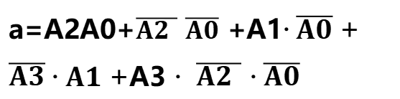


2.1 译码器和编码器
根据显示需要，考虑是否使用A~F输入信号
以下是输出信号a的卡诺图
A~F输入信号作为无关项
A~F输入信号作为有效项
A1A0 A3A2
 |  | 00 | 01 | 11 | 10
 | 00 | 1 | 0 | 1 | 1
 | 01 | 0 | 1 | 1 | 1
 | 11 | d | d | d | d
 | 10 | 1 | 1 | d | d
A1A0 A3A2
 |  | 00 | 01 | 11 | 10
 | 00 | 1 | 0 | 1 | 1
 | 01 | 0 | 1 | 1 | 1
 | 11 | 0 | 1 | 1 | 1
 | 10 | 1 | 1 | 0 | 1
a=A3+A1+A2A0+$\overline{A2 } \overline{A0}$
a=A2A0+$\overline{A2 } \overline{A0}$ +A1$∙\overline{A0}+\overline{A3}∙A1+$A3 $∙ \overline{A2 }$ $∙\overline{A0}$
a=A3+A1+A2$⊙$A0

Slide 29
2.1 译码器和编码器
编码器encoder：译码器的反函数电路
即输出是输入信号的二进制编码
最常见是2^{n}-n编码器，也称为二进制编码器。
2^{n}个输入端
n个输出端
分类：
互斥(唯一输入)编码器
非互斥编码器
优先级编码器
2^{n}中取1码
输入
编码
映射
输出
编码
使能
n位二进制码

Slide 30
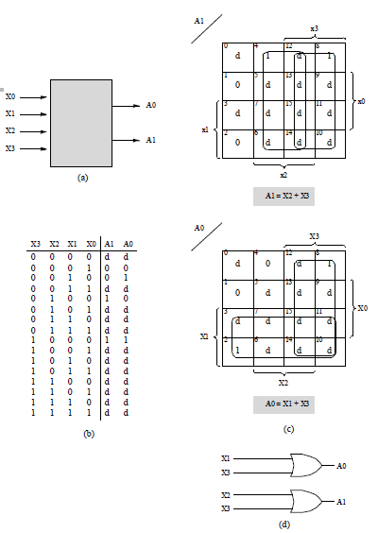
编码器
4-2编码器的真值表
x3 x2 x1 x0
A1 A0
0 0 0 0
0 0 0 1
0 0 1 0
0 0 1 1
0 1 0 0
0 1 0 1
0 1 1 0
0 1 1 1
1 0 0 0
1 0 0 1
1 0 1 0
1 0 1 1
1 1 0 0
1 1 0 1
1 1 1 0
1 1 1 1
d d
互斥唯一输入编码器
在任何一个特定的时刻，只有唯一的一个输入有效。
不可能出现多于一个输入同时有效。
0 0
0 1
d d
1 0
d d
d d
d d
1 1
d d
d d
d d
d d
d d
d d
d d
A0=x1+x3
A1=x2+x3
如果不考虑无关项，画出电路图

Slide 31
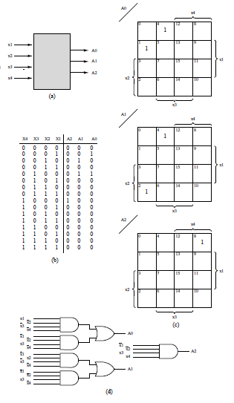
编码器
非互斥编码器
在任何一个特定的时刻，可能出现多于一个输入同时有效。
如果出现多个输入同时有效，输出为全零编码。

Slide 32
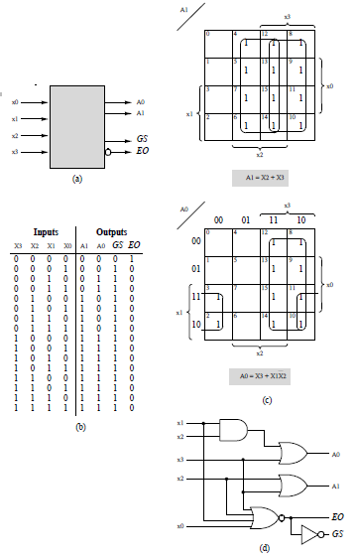
编码器
优先级编码器
在任何一个特定的时刻，可能出现多于一个输入同时有效。
如果出现多个输入同时有效，输出按输入优先级编码。
GS：一个或多于一个输入有效。
EO：无有效输入
Notes:
Priority Encoder 优先编码器
Allows multiple inputs to be active and sends the binary value of the subscript of the input line with highest priority.允许多个输入有效，编码输出优先级最高的输入。
Highest priority is assigned the highest subscript.最高优先级分配最高级下标（输入线）
通常根据事件在系统中的功能来分配优先级
74X147:10线－BCD码
74X148：三位优先编码器

Slide 33
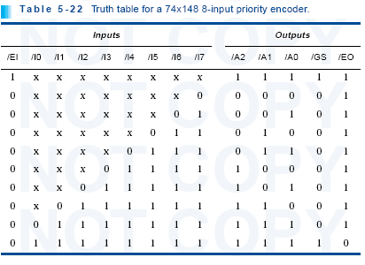
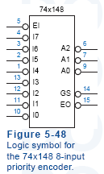
编码器
3位优先编码器74x148
低电平有效
支持级联

Slide 34
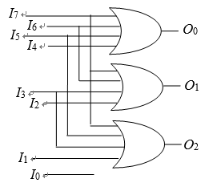
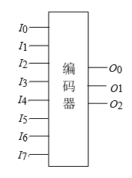
2.1 译码器和编码器
3 位二进制编码器（8-3 编码器）
输入I₀~I₇是一组互斥变量，每次只有一个输入端I_{i}为1，其余都为0，输出为i的二进制编码。
a) 编码器符号 b) 编码器真值表 c) 编码器电路图

Slide 35
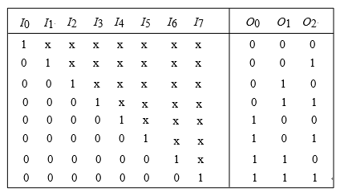
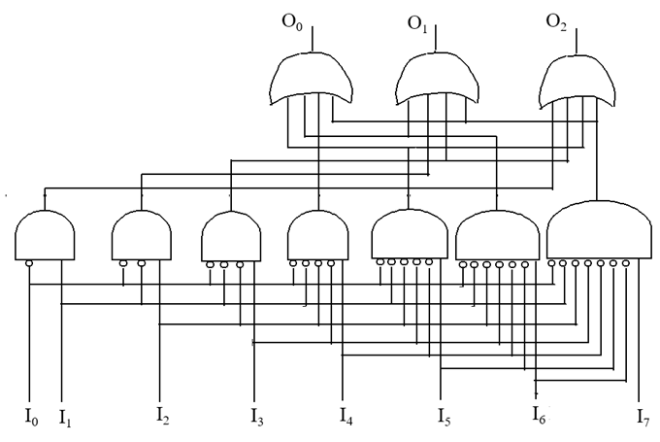
2.1 译码器和编码器
3 位优先权编码器
多个输入可同时为1，但只对优先级最高的输入进行编码输出
假定优先级顺序为I0 > I1 > I2 > I3 > I4 > I5 > I6 > I7，则：
优先权编码器
的功能描述
优先权编码器逻辑电路图

Slide 36
2.2 多路选择器和多路分配器
多路选择器：多输入单输出
多路分配器：单输入多输出
多路选择器（MUX）
数据分配器（DMUX）
2^{n} 路输入数据
2^{n} 路输出数据
输入
数据
输出
数据
输入
数据
输出
数据
选择
选择
使能
使能
选择控制端
选择控制端
n位二进制数
n位二进制数

Slide 37
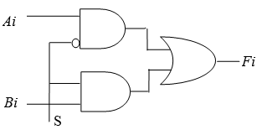
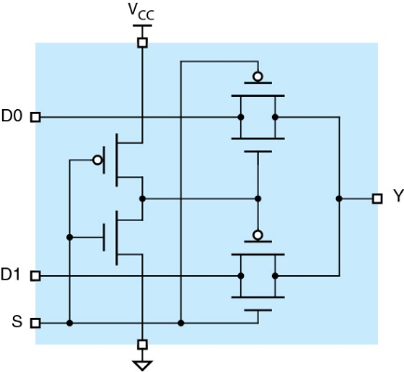
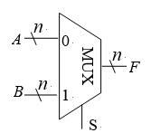
2.2 多路选择器和多路分配器
2-路选择器有两个输入端和一个输出端，有一个控制端，用于控制选择哪一路输出
在计算机中，2-路选择器的每个输入、输出端通常都有n位
2-路选择器符号
一位2-路选择器逻辑电路
传输门实现2-路选择器

Slide 38
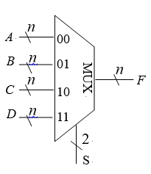
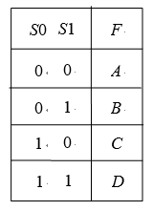
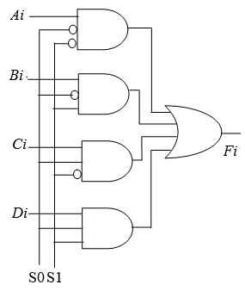
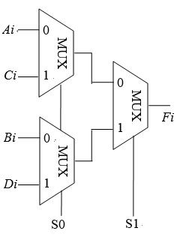
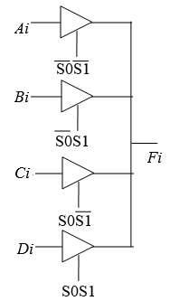
2.2 多路选择器和多路分配器
真值表
4-路选择器
符号
一位4-路选择器的实现
两级门电路
多层次级联
三态门电路

Slide 39
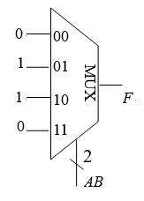
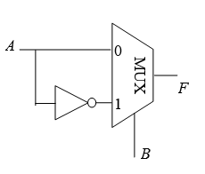
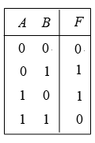
2.2 多路选择器和多路分配器
可以基于多路选择器实现组合逻辑电路的功能
例1：基于多路选择器实现某组合逻辑电路的功能（可用如下真值表描述）
用一个2-路选择器和一个非门实现
真值表
用一个4-路选择器实现

Slide 40
多路选择器的应用
方法I：用具有n个选择变量的MUX实现n个变量的函数。
将函数的n个变量依次连接到MUX的n个选择变量端，并将函数表示成最小项之和的形式。若函数表达式中包含最小项m_{i}，则相应MUX的D_{i}接1，否则D_{i}接0。
方法Ⅱ：用具有n-1个选择控制变量的MUX实现n个变量函数功能
即从函数的n个变量中任n-1个作为MUX的选择控制变量，并根据所选定的选择控制变量将函数变换成F=∑m_{i}D_{i}的形式，以确定各数据输入D_{i}。假定剩余变量为X，则D_{i}的取值只可能是0、1、X或‾X四者之一。

Slide 41
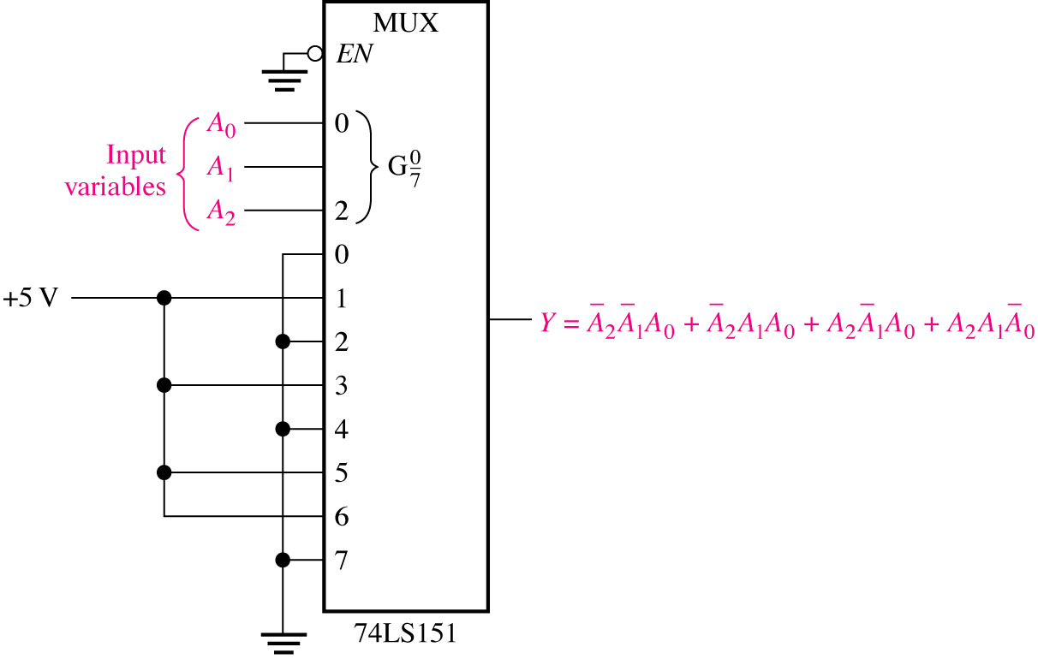
多路选择器的应用
利用八选一多路选择器74151实现:
f(A0,A1,A2) = ∑m(1,3,5,6)
m | A₀A₁A₂
0 | 000
1 | 001
2 | 010
3 | 011
4 | 100
5 | 101
6 | 110
7 | 111
D_{i}
0
1
0
1
0
1
1
0
方法简单-查找表LOOKUP。
可利用数据输入线定义变量。

Slide 42
多路选择器的应用
用4选1多路选择器实现F（A，B，C）=∑m(1,3,5,6）
1 选择B、C为选择变量，A为数据输入。将函数表达式展开成选择变量最小项表示形式。列出选择器的功能表，确定每条数据输入线的值。画出逻辑电路图
0
D₀
1
D₁
A
D₂
F
A
D₃
C
S₀
B
S₁
EN
0

Slide 43
多路选择器的应用
2 选择AB为选择变量，C为数据输入，画出卡诺图 ，标出实现函数的最小项，确定每种选择情况下，数据输入线的值（0,1，原变量，反变量）。F（A，B，C）=∑m(1,3,5,6）
C
D₀
C
D₁
C
D₂
F
C
D₃
B
S₀
A
S₁
EN
0
思考：1什么情况下，数据输入线值为0，什么时候为1？
2在增加逻辑门电路控制的情况下，能否用更少的选择变量来实现布尔函数？

Slide 44
多路选择器的应用
例： 用4路选择器实现4变量逻辑函数的功能，函数式为
F(A，B，C，D)=∑m(1，2，4，9，10，11，12，14，15)
1、选择2个变量作为选择变量，其余两个变量用为数据输入值，以选择变量为基准，画出函数的卡诺图。
2、选择变量的每一列作为子卡诺图，对输入变量进行化简，确定每一种选择情况下的输入值D_{i}。
3、用基本逻辑门电路实现数据输入值。
AB CD
 |  | 00 | 01 | 11 | 10
 | 00 |  | 1 | 1
 | 01 | 1 |  |  | 1
 | 11 |  |  | 1 | 1
 | 10 | 1 |  | 1 | 1
1假设AB为选择输入，则数据输入线的值为：
D0=‾CD+C‾D=C⊕D D1=‾C·‾D
D2=C+D D3=C+‾D

Slide 45
多路选择器的应用
2假设CD为选择输入，AB为数据输入，则数据线的值为：
AB CD
 |  | 00 | 01 | 11 | 10
 | 00 |  | 1 | 1
 | 01 | 1 |  |  | 1
 | 11 |  |  | 1 | 1
 | 10 | 1 |  | 1 | 1
D0=B
D1=‾B
D2=A+‾B D3=A
设定不同的选择变量可取得不同导致化简的结果。
更多变量的函数，先对函数表达式化简，消去变量，得到最简式后，再设置选择变量和数据输入变量。
练习F = $\overline{B}$C$\overline{D}$ + AB$\overline{C}$ 采用8(4)选1多选器和最少的逻辑门实现

Slide 46
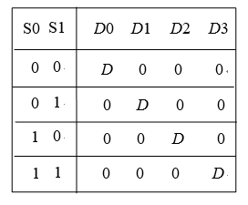
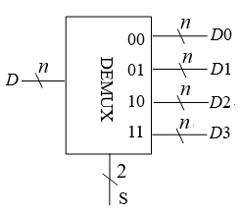
2.2 多路选择器和多路分配器
多路分配器（demultiplexer）：把唯一的输入信号发送到多个输出端中的一个。从哪一个输出端送出输入信号，取决于控制端。简写为DMUX或DEMUX
4-路分配器的符号和真值表
四路分配器的符号
四路分配器真值表

Slide 47
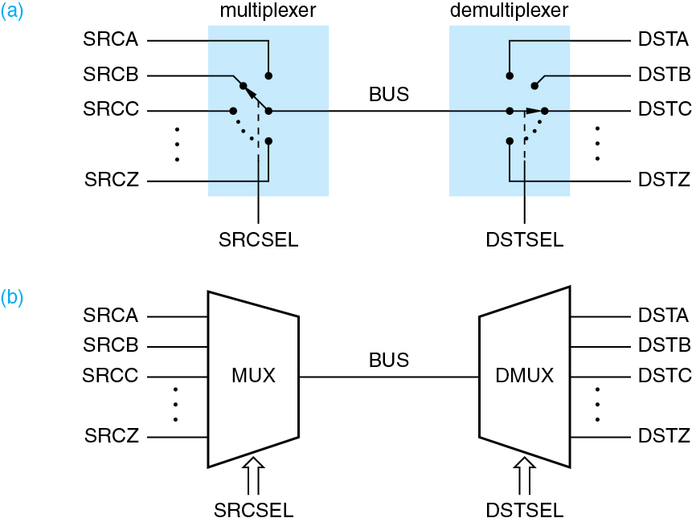
2.2 多路选择器和多路分配器
多路分配器常与多路选择器联用，以实现多通道数据的分时传送。

Slide 48
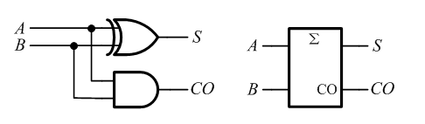


2.3 半加器和全加器
半加器（Half Adder，简称HA）：仅考虑加数和被加数，不考虑低位来的进位
S=$\overline{A}B+A\overline{B}=A⊕B$
输入 |  | 输出
被加 | 加数 | 和数 | 进位
A | B | S | CO
0 | 0 | 0 | 0
0 | 1 | 1 | 0
1 | 0 | 1 | 0
1 | 1 | 0 | 1
$$CO=AB$$
电路图 逻辑符号
Notes:
加法器：
根据相应的数制规定，完成两个数加法运算的电路。
减法器：
根据相应的数制规定，完成两个数减法运算的电路。
可以直接设计。
可以通过减数变补，进行加法运算。
ALU
可以根据操作码完成加法、减法等运算功能的电路。

Slide 49
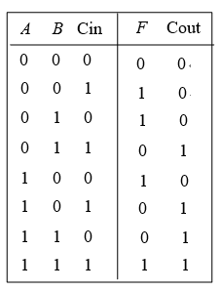
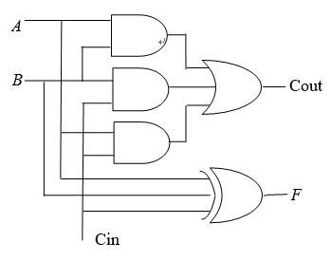

2.3 半加器和全加器
全加器（Full Adder，简称FA）：输入为加数、被加数和低位进位Cin，输出为和F、进位Cout
化简后：
真值表
全加器逻辑电路图
逻辑符号
Notes:
S=(A⊕B)⊕C
CO=AB+(A⊕B)C

Slide 50
第三讲 组合逻辑部件时序分析
传输延迟和最小延迟
竞争冒险

Slide 51
3 组合逻辑电路时序分析
信号通过连线和电路元件时会有一定时间的延迟（Delay）
电路的延迟取决于电路内部的设计及外部特性，影响因素包括但不限于：
连线的长短、元件的数量
电路制造工艺、工作电压
环境噪声、温度等外在条件
高低电平的转换过渡时间
因此，任何组合逻辑电路从输入信号的改变，到随之引起的输出信号的改变，都有一定时间的延迟
Notes:
电源电压：有额定范围，通常电源电压较低时，电路工作速度比较慢
温度：电路的速度随着工作温度的变化而变化。
输出负载：电路的输出为其它组件提供输入电流，电流大小受负载影响。
输入的上升和下降时间：输入转换时间慢的话，对应的输出转换时间也会长。
传播延迟(Propagation delays)
􀂄需要考虑的数字电路的物理特性
􀂄传播延迟
􀂄门的扇入(fan-in)和扇出(fan-out)限制
􀂄功耗
􀂄规模和重量
􀂄传播延迟：输入变化和相应输出变化时间的延迟
􀂄电路复杂性
􀂄工艺
􀂄门的扇出
􀂄温度
􀂄芯片电压等等

Slide 52

3.1 传输延迟和最小延迟
通常用时序图反映电路的延迟
下降沿延迟t_{pHL}：输入变化引起相应输出从高到低变化的时间
上升沿延迟t_{pLH}：输入变化引起相应输出从低到高变化的时间
通常取信号转换时间中间点来测量延迟时间
忽略上升时间和下降时间
在转换中间点测量
反相器电路的时序图反映了其电路延迟情况
Notes:
电源电压：有额定范围，通常电源电压较低时，电路工作速度比较慢
温度：电路的速度随着工作温度的变化而变化。
输出负载：电路的输出为其它组件提供输入电流，电流大小受负载影响。
输入的上升和下降时间：输入转换时间慢的话，对应的输出转换时间也会长。
传播延迟(Propagation delays)
􀂄需要考虑的数字电路的物理特性
􀂄传播延迟
􀂄门的扇入(fan-in)和扇出(fan-out)限制
􀂄功耗
􀂄规模和重量
􀂄传播延迟：输入变化和相应输出变化时间的延迟
􀂄电路复杂性
􀂄工艺
􀂄门的扇出
􀂄温度
􀂄芯片电压等等

Slide 53

3.1 传输延迟和最小延迟
逻辑门电路具有最大延迟（传播延迟）和最小延迟时序特征
组合逻辑电路的时序特征主要包括传输延迟（propagation delay）和最小延迟（contamination delay）
传输延迟Tpd：从输入端的变化开始到所有输出端得到最终稳定的信号所需的最长时间
最小延迟Tcd：从输入端的变化开始到任何一个输出开始发生改变所需的最短时间
组合逻辑电路C的传输延迟T_{pd}和最小延迟T_{cd}
Notes:
电源电压：有额定范围，通常电源电压较低时，电路工作速度比较慢
温度：电路的速度随着工作温度的变化而变化。
输出负载：电路的输出为其它组件提供输入电流，电流大小受负载影响。
输入的上升和下降时间：输入转换时间慢的话，对应的输出转换时间也会长。
传播延迟(Propagation delays)
􀂄需要考虑的数字电路的物理特性
􀂄传播延迟
􀂄门的扇入(fan-in)和扇出(fan-out)限制
􀂄功耗
􀂄规模和重量
􀂄传播延迟：输入变化和相应输出变化时间的延迟
􀂄电路复杂性
􀂄工艺
􀂄门的扇出
􀂄温度
􀂄芯片电压等等

Slide 54

3.1 传输延迟和最小延迟
关键路径：一个组合逻辑电路在输入和输出之间经过的最长路径
传输延迟就是关键路径上所有元件的传输延迟之和
最小延迟就是最短路径上所有元件的最小延迟之和
例： 假定所有逻辑门电路的传输延迟和最小延迟分别为90ps和60ps，计算下图中组合逻辑电路的传输延迟和最小延迟。
关键路径由哪些结点和逻辑门组成？最短路径呢？
Notes:
电源电压：有额定范围，通常电源电压较低时，电路工作速度比较慢
温度：电路的速度随着工作温度的变化而变化。
输出负载：电路的输出为其它组件提供输入电流，电流大小受负载影响。
输入的上升和下降时间：输入转换时间慢的话，对应的输出转换时间也会长。
传播延迟(Propagation delays)
􀂄需要考虑的数字电路的物理特性
􀂄传播延迟
􀂄门的扇入(fan-in)和扇出(fan-out)限制
􀂄功耗
􀂄规模和重量
􀂄传播延迟：输入变化和相应输出变化时间的延迟
􀂄电路复杂性
􀂄工艺
􀂄门的扇出
􀂄温度
􀂄芯片电压等等

Slide 55

3.1 传输延迟和最小延迟
关键路径：一个组合逻辑电路在输入和输出之间经过的最长路径
传输延迟就是关键路径上所有元件的传输延迟之和
最小延迟就是最短路径上所有元件的最小延迟之和
例： 假定所有逻辑门电路的传输延迟和最小延迟分别为90ps和60ps，计算下图中组合逻辑电路的传输延迟和最小延迟。
关键路径有两条
最短路径有一条
传输延迟T_{pd}为3级门传播延迟之和，即90psx3=270ps
最小延迟T_{cd}为2级门最小延迟之和，即60psx2=120ps
Notes:
电源电压：有额定范围，通常电源电压较低时，电路工作速度比较慢
温度：电路的速度随着工作温度的变化而变化。
输出负载：电路的输出为其它组件提供输入电流，电流大小受负载影响。
输入的上升和下降时间：输入转换时间慢的话，对应的输出转换时间也会长。
传播延迟(Propagation delays)
􀂄需要考虑的数字电路的物理特性
􀂄传播延迟
􀂄门的扇入(fan-in)和扇出(fan-out)限制
􀂄功耗
􀂄规模和重量
􀂄传播延迟：输入变化和相应输出变化时间的延迟
􀂄电路复杂性
􀂄工艺
􀂄门的扇出
􀂄温度
􀂄芯片电压等等

Slide 56



3.2 竞争冒险
如果存在某个输入信号经过两条或两条以上的路径作用到输出端，由于各路径延迟不同，因而该输入信号对输出端会发生先后不同的影响，该现象称为竞争（race）
由于竞争的存在，在输入信号变化的瞬间，输出端可能会出现不正确的尖峰信号，这种信号称为毛刺（glitch）
出现毛刺的电路称为存在冒险（hazard）或竞争冒险或险象
可通过低通滤波或增加冗余项来修改逻辑设计等方式避免毛刺
存在竞争冒险的电路
未发生毛刺
出现毛刺
Notes:
逻辑电路的瞬态特性可能和稳态特性的预期不一致
由于电路延迟，输出端可能产生短脉冲，可能出现尖峰/毛刺/闪烁(glitch)。
输入信号经不同路径因而经历的延迟不同，若各输入信号的变化不能同时传递到输出级，就可能产生真值表以外的冒险信号。
一个信号，以两种形式出现在输出端，因传输时间不同，使二者某段时间不具有相应逻辑关系，造成错误输出，称为冒险或险象（ Hazard ）
竞争：门电路的两个输入端同时向相反的逻辑电平跳变。

Slide 57


静态冒险
静态-1型冒险
静态-0型冒险
A
A
F
F
输出函数在一定条件下，
能简化成：
F = $\overline{A∙\overline{A}}=A+\overline{A}≡1$
输出函数在一定条件下，
能简化成：
F =$\overline{A+\overline{A}}=A∙\overline{A}$ $≡0$
主要存在于“与-或”
SOP电路中：
主要存在于“或-与”
POS电路中：

Slide 58

利用卡诺图发现静态冒险
XY
若卡诺图中，
圈与圈之间有相切现象，
则可能出现静态冒险。
00 01 11 10
Z
0
1 1
1
1 1
在什么条件下，可能出现静态冒险？
X=1，Y=1
消除冒险的方法：
添加一致项/冗余项 X·Y，覆盖相切的两个质蕴涵。
F = X·$\overline{Z}$ + Y·Z + X·Y

Slide 59


利用卡诺图发现静态冒险
AB
BC’D’
CD
00 01 11 10
00
01
11
10
1
1
A’D
1
1
AC
1
1
1
1
在什么条件下，可能出现静态冒险？
1
1
F=$\overline{A}$D+AC+B$\overline{C}\overline{D}$
存在$\overline{A}$+A,C+$\overline{C}$,D+$\overline{D}$
添加冗余项：CD+AB$\overline{D}$+$\overline{A}$B$\overline{C}$

Slide 60
消除竞争－冒险现象的方法
接入滤波电容
尖峰脉冲一般都很窄，输出端并接一个很小的滤波电容，足以将其幅度削弱到门电路的阈值电压以下。
A
&
Y₁
1
A
C_{f}
增加了输出电压波形的上升时间和下降时间，使波形变坏
不是一个好办法

Slide 61
消除竞争－冒险现象的方法
引入选通脉冲
A
A
A
&
Y₁
1
A
P
P
Y₁

Slide 62
比较器（comparator）
比较2个二进制数值并指示其是否相等的电路
等值比较器：检验数值是否相等
数值比较器：比较数值的大小（>,=,<）
如何构造1位等值比较器？？
—— 利用异或门（同或门）
A
B
A
B
DIFF
EQ
DIFF : different
EQ : equal

Slide 63
迭代等值比较电路
—— 每位串行比较
用于级联的输入
A
B
EQ
EQO
EQI
X₀
Y₀
X₁
Y₁
X_{N-1}
Y_{N-1}
X Y
CMP
EQI EQO
X Y
CMP
EQI EQO
X Y
CMP
EQI EQO
EQ₁
EQ₂
EQ_{N-1}
EQ_{N}
1
迭代的方法可能节省成本，但速度慢

Slide 64

比较器
比较两个二进制数的大小
大于
小于
等于
大于等于(不小于）
小于等于(不大于）
不等于
例如：1位数值比较器

Slide 65
多位比较器

Slide 66
多位比较器
A(A₃A₂A₁A₀) 和 B(B₃B₂B₁B₀)自高而低逐位比较
A₁
F_{A>B}
B₁
A₀
F_{A<B}
B₀
I_{A>B}
I_{A<B}
I_{A=B}
F_{A=B}

Slide 67

4位比较器74x85
级联输入，用于扩展
74x85
通常低位的输出接高位的输入
ALTBIN
AEQBIN
AGTBIN
A=B：低位和高位都相等
A0
AEQBOUT = (A=B)·AEQBIN
A1
A_{高位}>B_{高位}
A_{高位}=B_{高位} & A_{低位}>B_{低位}
A>B
A2
A3
AGTBOUT = (A>B) + (A=B)·AGTBIN
ALTBOUT = (A<B) + (A=B)·ALTBIN

Slide 68
比较器的串行扩展
3片74x85构成12位比较器
+5V
低位
高位
74x85
74x85
74x85
A<BI
A=BI
A>BI
A<BO
A=BO
A>BO
A<BI
A=BI
A>BI
A<BO
A=BO
A>BO
A<BI
A=BI
A>BI
A<BO
A=BO
A>BO
X<Y
X=Y
X>Y
[3:0]
[7:4]
[11:8]
A0~A3
A0~A3
A0~A3
B0~B3
B0~B3
B0~B3
XD[11:0]
YD[11:0]

Slide 69

8位比较器74x682
P0
P1
问题1：怎样表示以下输出？
高电平有效：P DIFF Q
高电平有效：P EQ Q
高电平有效：P GE Q
高电平有效：P LT Q
P2
P3
GE
P4
P5
LT
P6
问题2：能否扩展？？
P7
注意：没有级联输入端

Slide 70
比较器的并行扩展
3片74x682构成24位比较器
Q[23:0]
P[23:0]
P0~P7 P=Q
Q0~Q7 P>Q
[7:0]
PEQQ
P0~P7 P=Q
Q0~Q7 P>Q
[15:8]
PGTQ
P0~P7 P=Q
Q0~Q7 P>Q
[23:16]

